Slide 1
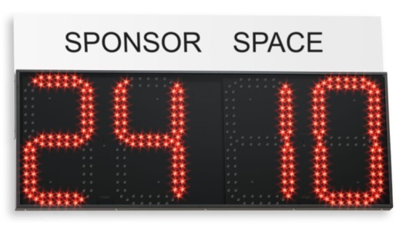
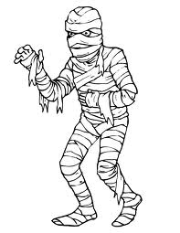
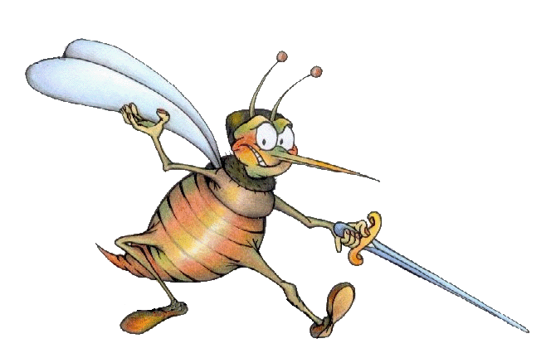
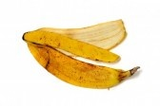
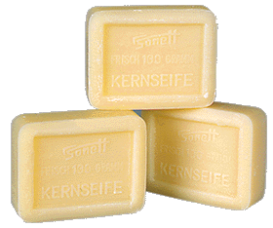
TI PRENDO IN GIRO
22
01
TI STUZZICO
corri
TI DISTURBO
D A i i i i
22 dicembre 2012
22 GENNAIO 2013

Slide 2
Giugno
28
01
Maggio
Aprile
Marzo
Corsia 1 B
febbraio
Corsia 1 F
Corsia 1 C

Slide 3
07
02

